Slide 1
Инновационные методы работы с детьми старшего дошкольного возраста по экологии
Воспитатель: первой квалифицированной категории
МБДОУ «Детский сад №7» Сергиенко Ирина Валериевна
х. Протоцкие, Краснодарский край, Красноармейский район.

Slide 2
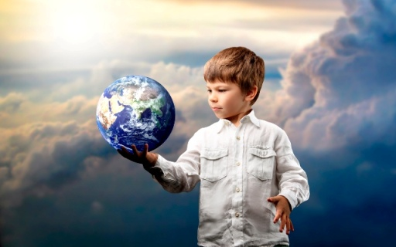
Дети дошкольного возраста по природе своей – пытливые исследователи окружающего мира.

Slide 3
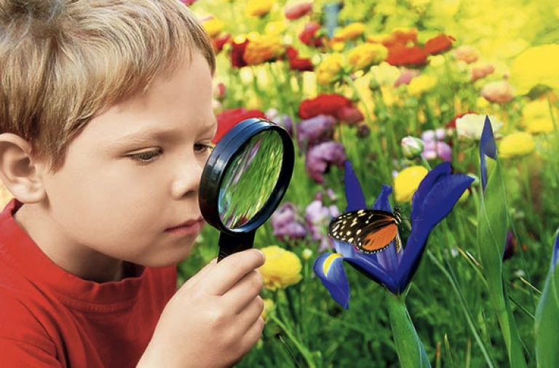
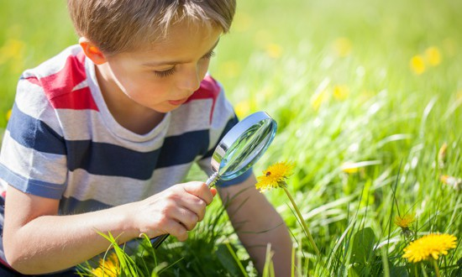
Как помочь ребенку преодолеть неуверенность в себе, научить общаться с взрослыми и сверстниками, как помочь детям устранять появляющиеся трудности? Как стимулировать природную потребность ребенка к новизне?

Slide 4
Сегодня взаимодействие человека и природы превратились в одну из тревожных проблем, поэтому Краснодарский край работает по программе «Чистая среда» и главная задача, которая стоит перед нами – это формирование экологической культуры подрастающего поколения.

Slide 5
Выдающийся педагог В.А. Сухомлинский придавал особое значение влиянию природы на нравственное развитие ребенка. Он отметил, что сама природа не воспитывает, а активно влияет на взаимодействие с ней и чтобы ребенок научился понимать природу, чувствовать ее красоту, это качество нужно прививать с раннего детства. Данная тема мне интересна и для меня, как педагога, очень важна. Научить видеть и понимать красоту родной природы, бережно относиться к живому, передавать определенные знания в области экологии – цель моей экологической работы, которая осуществляется в нескольких направлениях: -работа с детьми; -работа с родителями.

Slide 6
Основные задачи проектной деятельности, которые я ставлю перед детьми: ►Развитие интереса к исследовательскому поиску; ►Создание проблемной ситуации, которая инициирует детское любопытство, стимулирует стремление к исследованию; ►Организация работы с родителями по развитию проектной деятельности дошкольника; ►Организация предметно-развивающей среды.

Slide 7
В основной образовательной деятельности: ►Проектная деятельность; ►Занятия-путешествия; ►Занятия в форме дидактических игр. В повседневной деятельности: ►Наблюдения, целевые прогулки и экскурсии; ►Дидактические и сюжетно-ролевые игры; ►Практические упражнения; ►Опыты (экспериментирования) с предметами и их свойствами; ►Коллекционирование (классификационная работа); ►Совместное творчество детей и родителей (мини-выставки, совместные опыты – исследования в домашних условиях); ►Презентации.

Slide 8
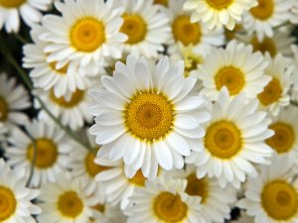
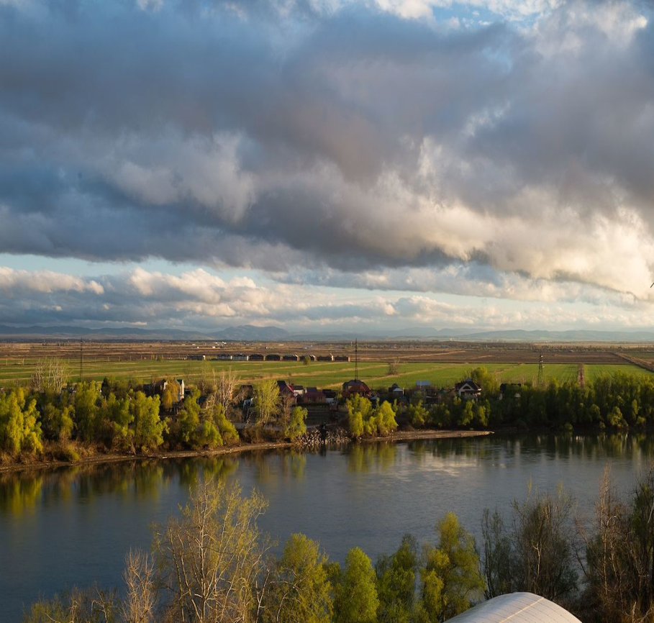
Природа как одно из важнейших средств воспитания. Одна из нравственных задач, стоящих перед нами – это воспитать любовь к природе, значит, и бережное отношение к родной природе. Достичь это можно в том случае, если знакомить ребенка с ее тайнами, показывать интересное в жизни растений и животных, учить наслаждаться запахами цветущих трав, красотой цветка, пейзажами родных мест.

Slide 9
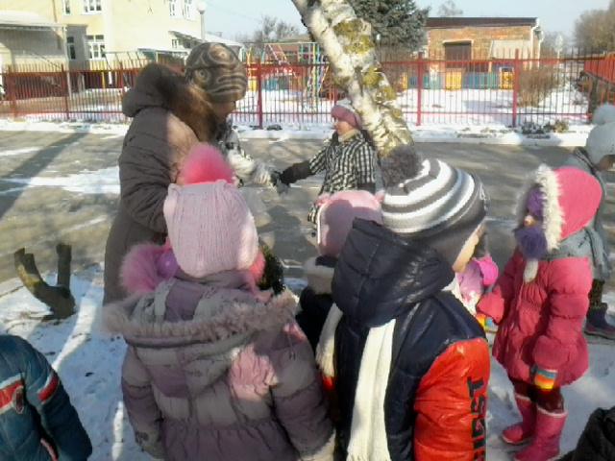
Основное средство познания природы – наблюдение.

Slide 10
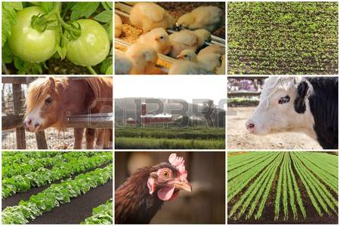
Показывать коллективный труд людей в огороде, на поле, на животноводческих фермах, обращаем внимание детей на то, с каким старанием и любовью трудятся взрослые, тем самым воспитывая чувства уважения к труду. Дети должны знать, что человек преобразует природу рационально, с целью ее охраны и улучшения.

Slide 12
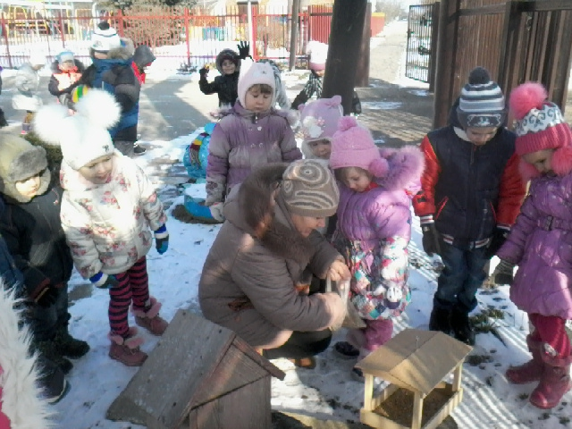
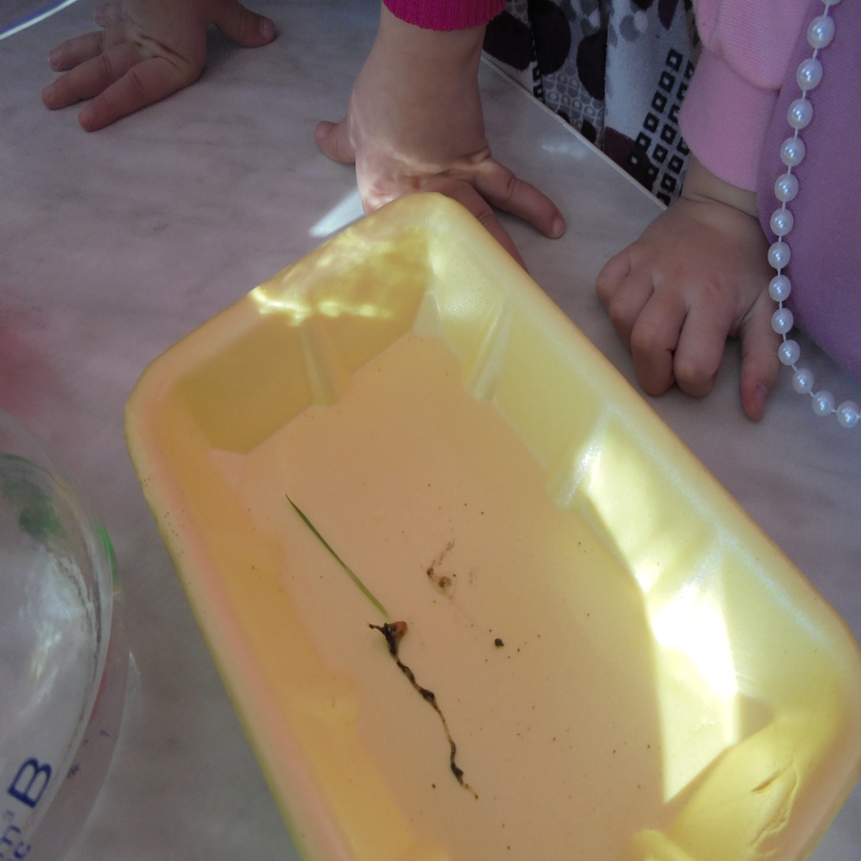
С самого рождения ребенок является первооткрывателем, исследователем того мира, который его окружает.

Slide 13
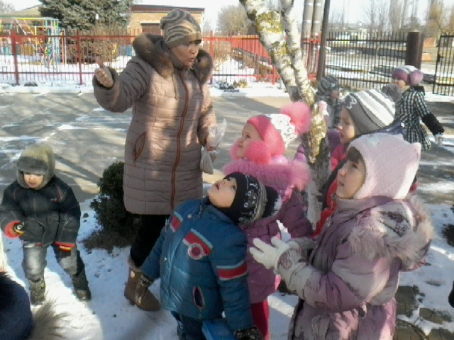
«А как вы думаете?»

Slide 14
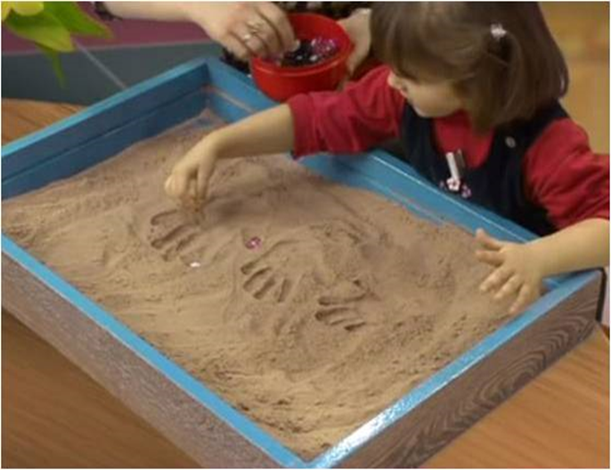
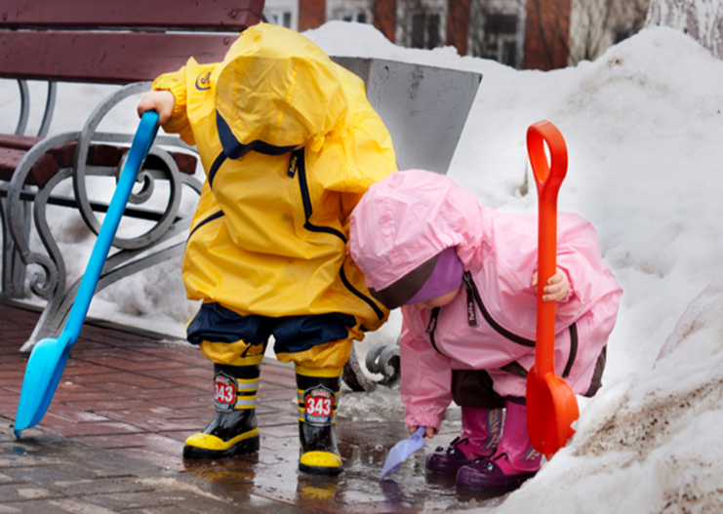
Я осторожно шла за интересами детей, а им интересно было всё: сломать лёд на луже и посмотреть, как намокает их обувь; высыпать сухой песок, и наблюдать, как его разносит ветер; встретить шмеля и послушать его жужжание.

Slide 15
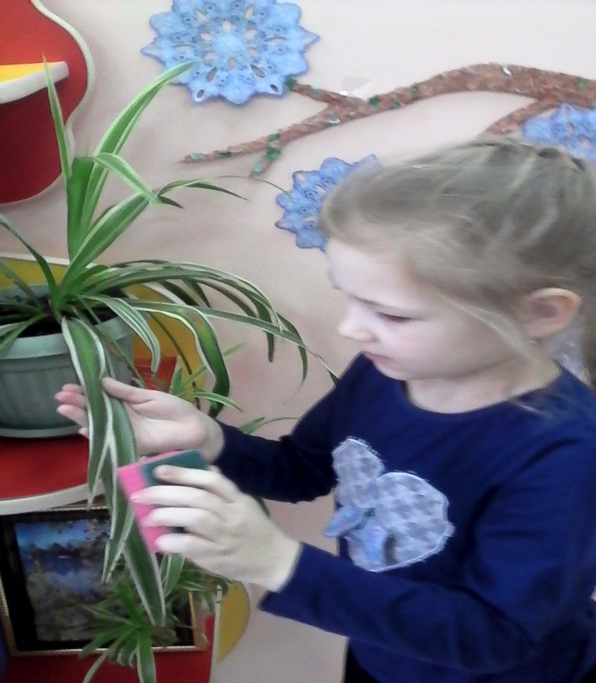
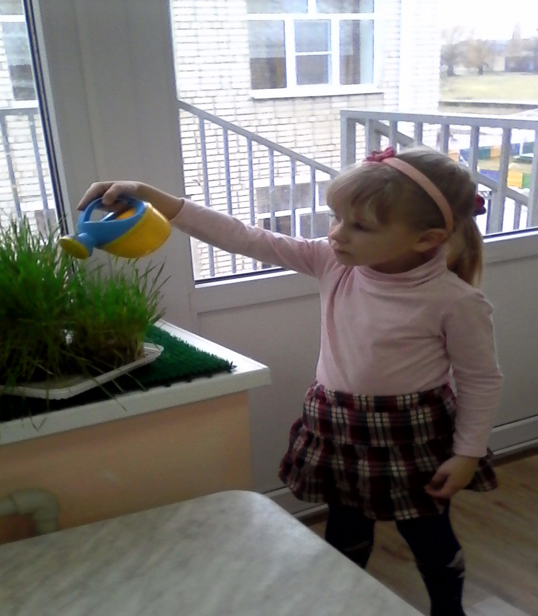
В любой сезон в уголке природы для ребят найдется дело. Дошколята выращивают в течении года лук. Во время утреннего дежурства в уголке природы дети не только ухаживают за растениями, но и наблюдают за ними.

Slide 16
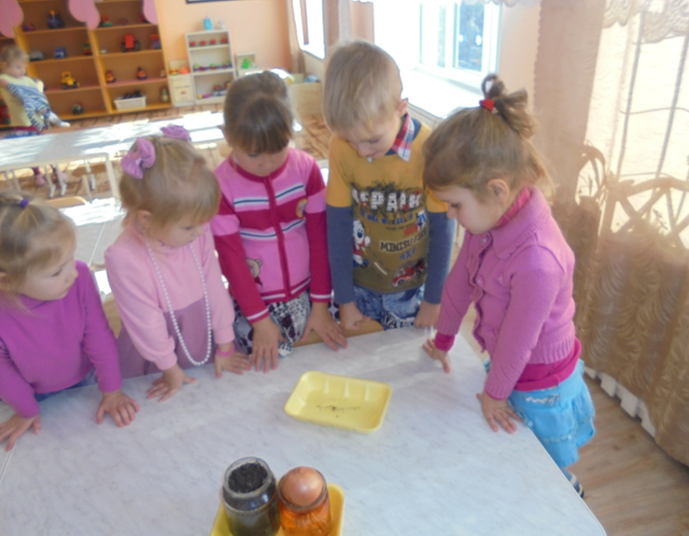
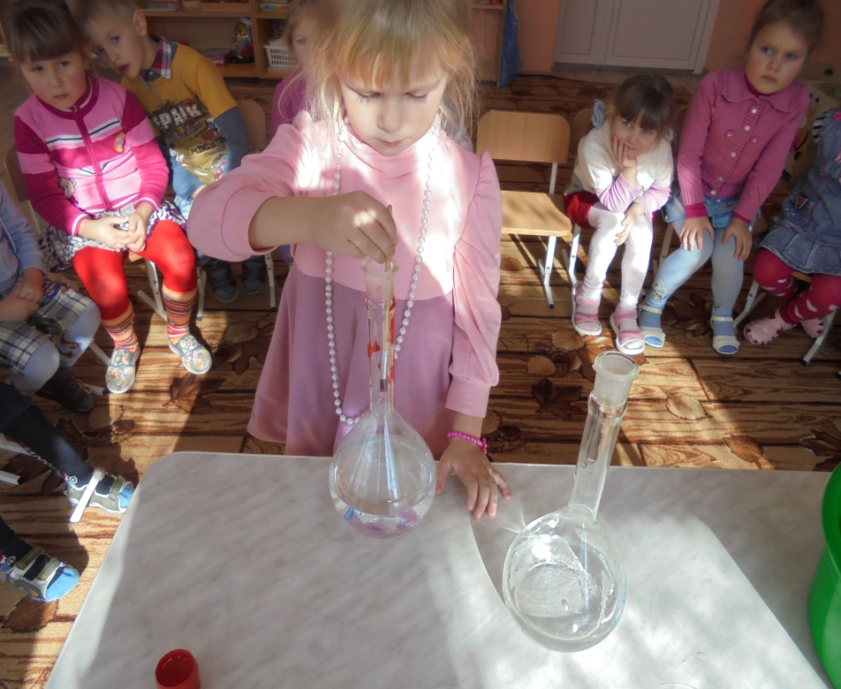
Для того чтобы с пользой провести прогулку я разработала перспективный план наблюдений на прогулке. Наблюдения разделила на 2 основных блока: - живая природа; - неживая природа. Огромный интерес дети проявляют к исследовательской работе, поэтому внимание в нашей работе отведено опытам и экспериментам.

Slide 17
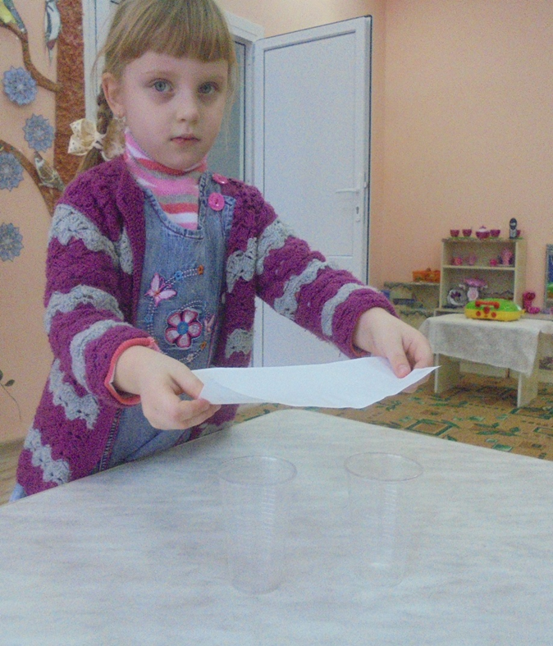
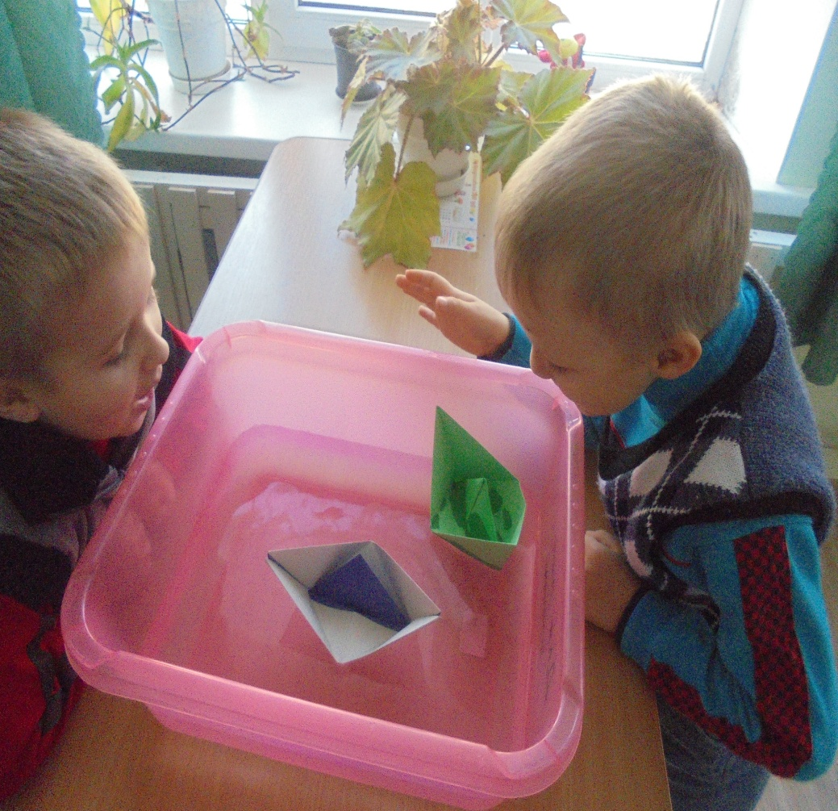
Опыты

Slide 18
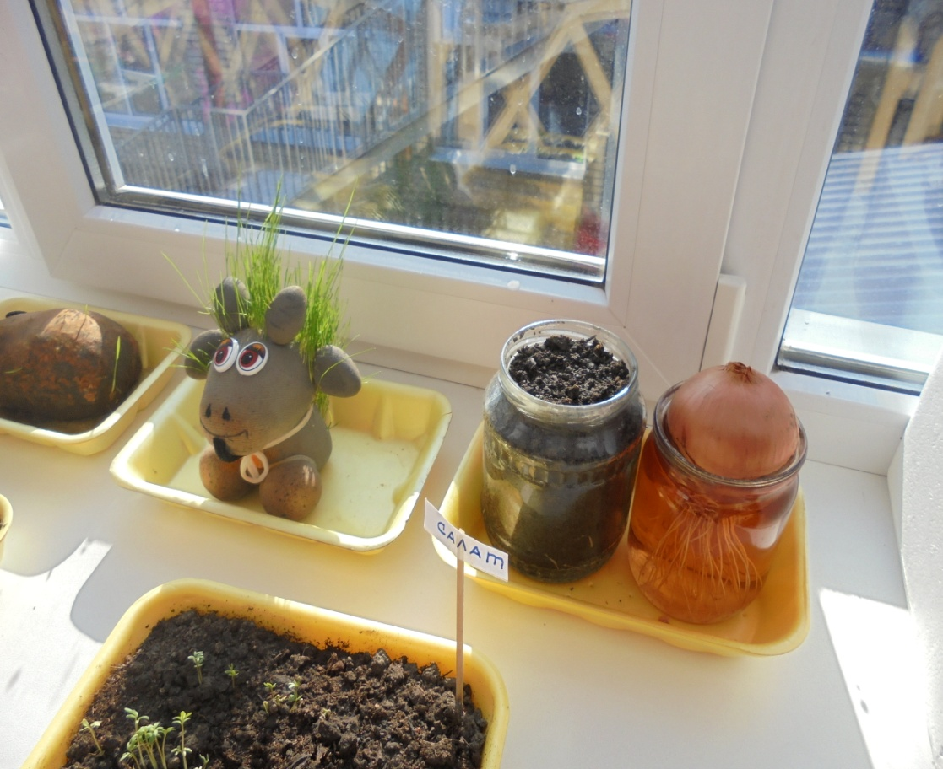
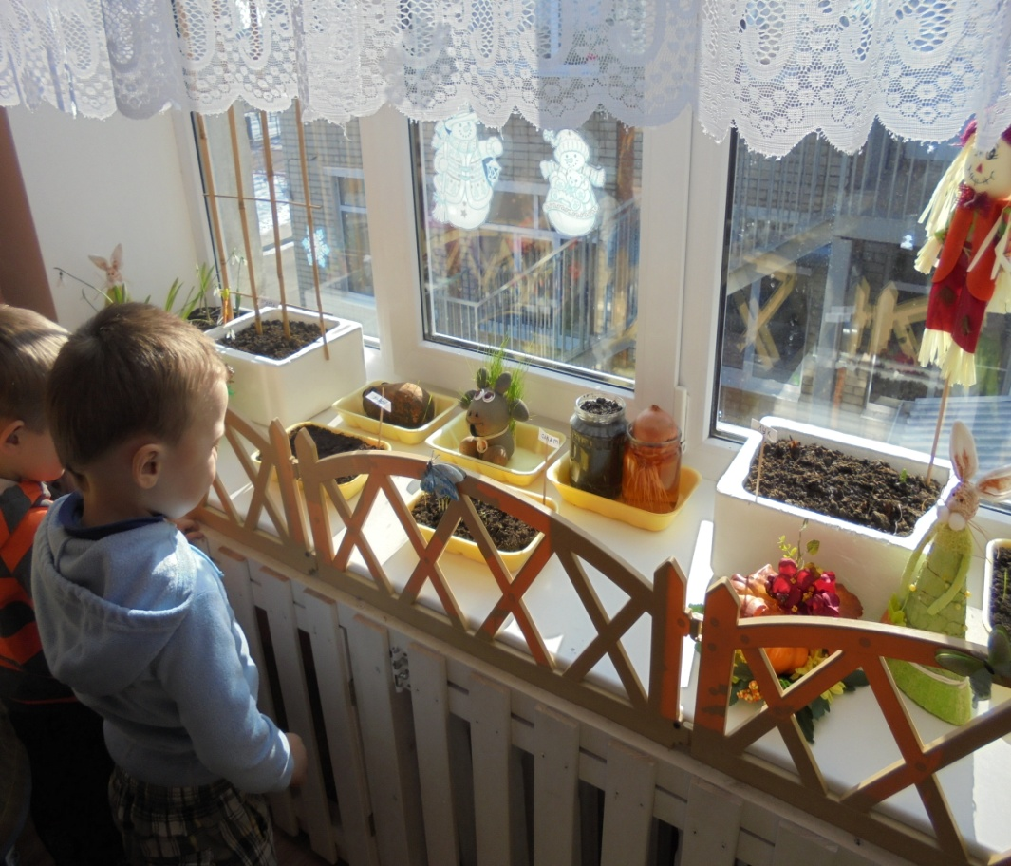
Для того, чтобы обобщить и расширить знания дошкольников о том, как ухаживать за культурными растениями в комнатных условиях, были созданы и разработаны такие проекты как: «Огород на подоконнике», где дети выращивали и наблюдали за ростом и развитием огурцов, лука, чеснока, салата.

Slide 19
Для создания «Центра экспериментирования» были приобретены: ►Контейнеры для хранения сыпучих и мелких предметов; ►Технические материалы: гайки, скрепки, винтики, гвозди; ►Колбы, мерные ложечки, деревянные палочки, резиновые груши, воронки; ►Бросовый материал: пластмасса, кожа, мех, поролон, пробки, проволока, деревянные, пластмассовые, металлические предметы, формочки – вкладыши от наборов шоколадных конфет; ►Различные виды бумаги: обычная альбомная, тетрадная, калька и др.

Slide 20
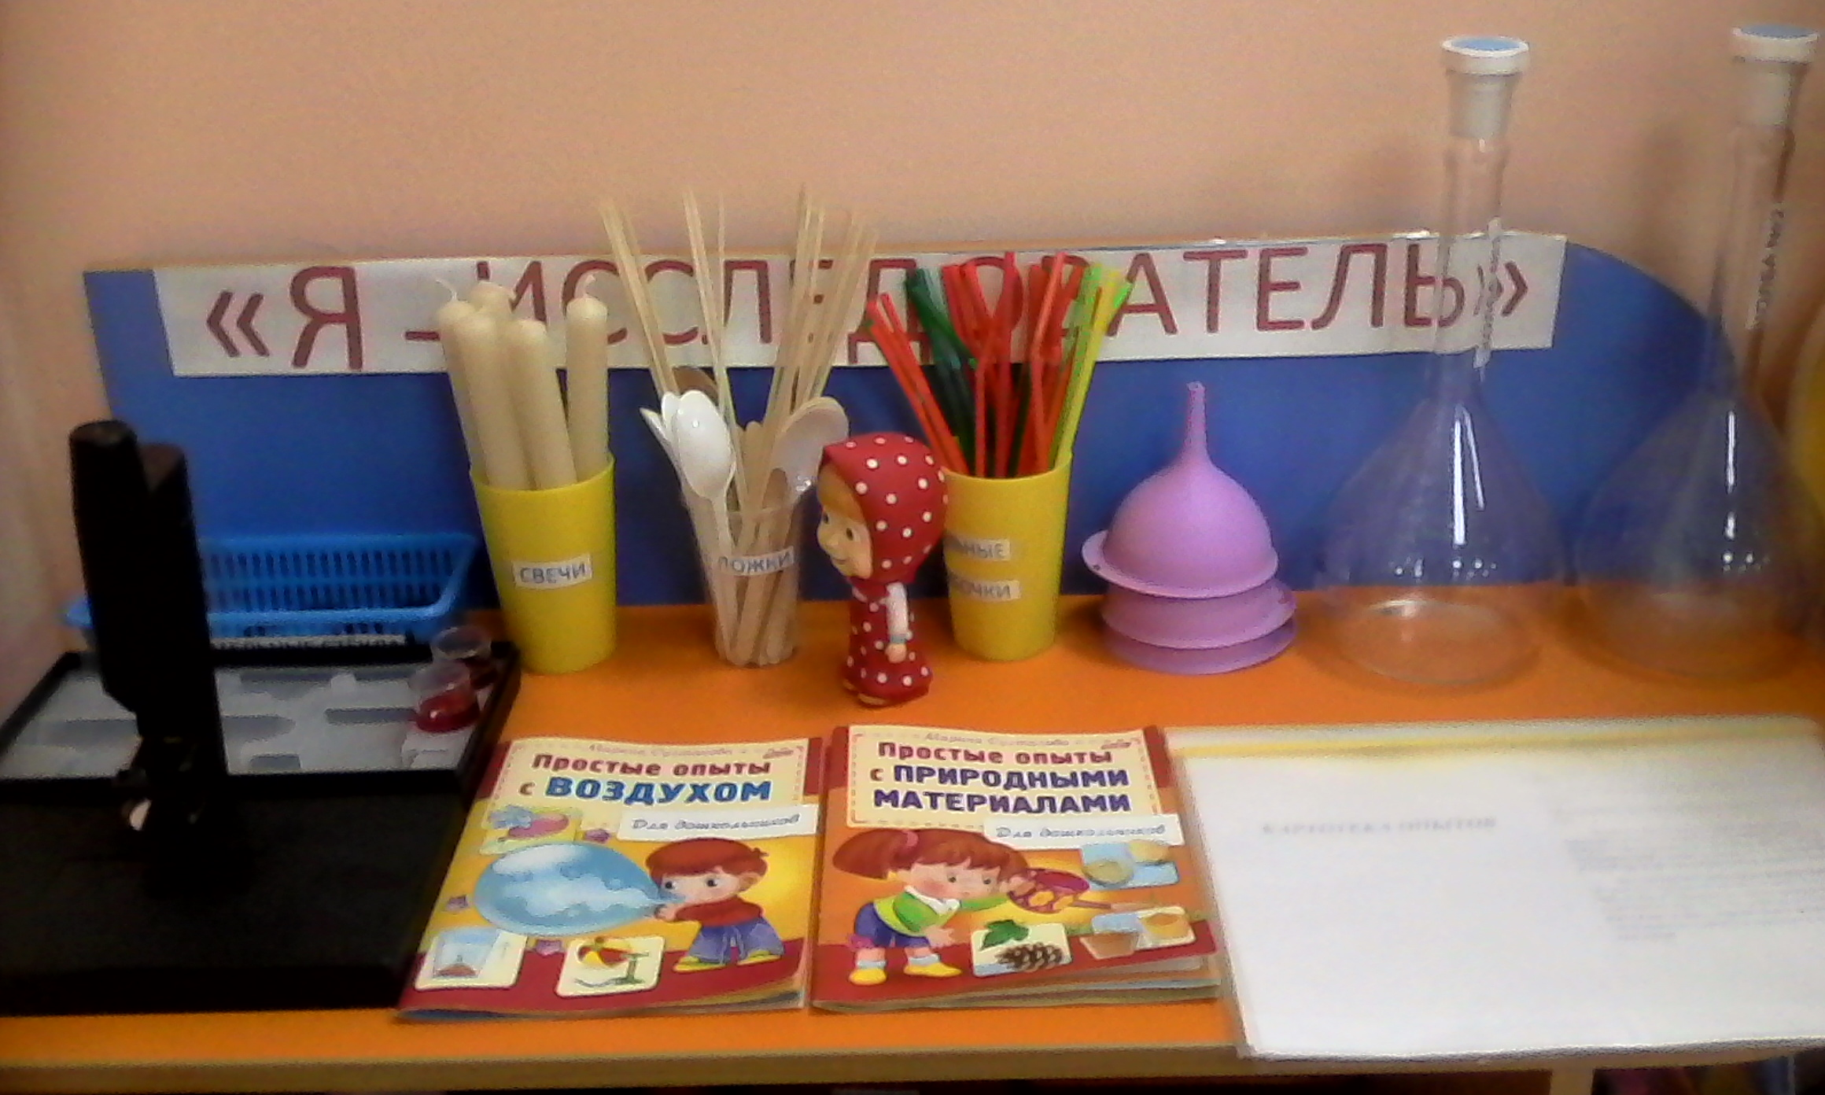

Slide 21
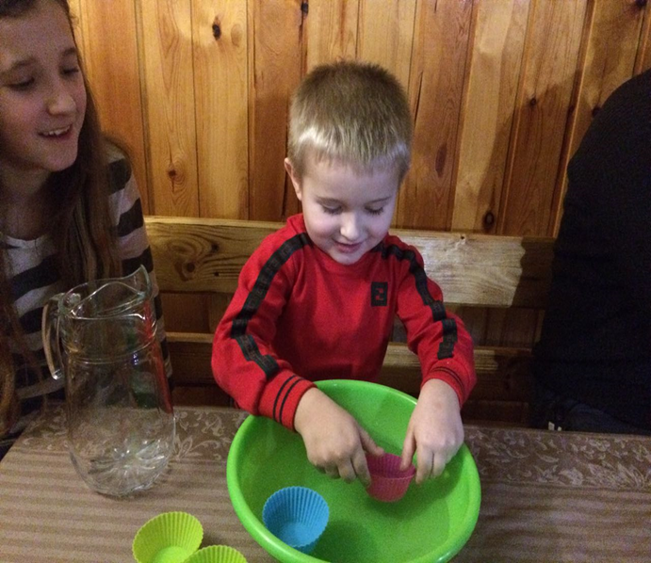
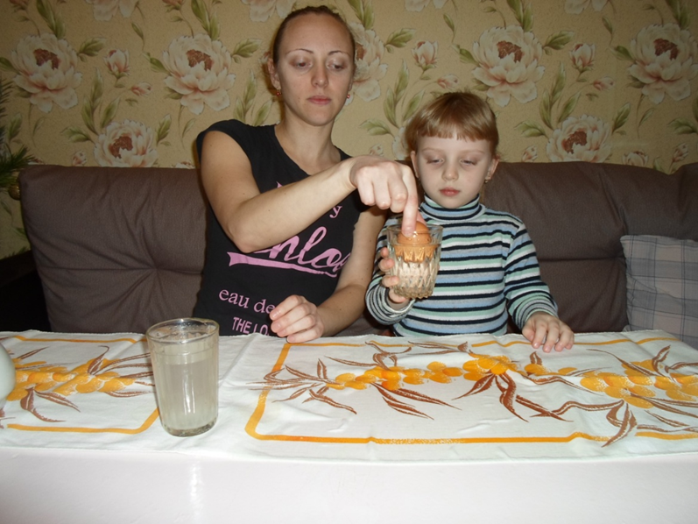
Для полноценного осуществления экологического развития детей, наша система работы о ДОУ сочетается с работой семьи в данном направлении, поскольку именно семья дает первый опыт взаимодействия с природой, приобщает к активной деятельности, показывает пример отношения к объектам природного и растительного мира.

Slide 22
«Вода – источник жизни на земле»

Slide 23
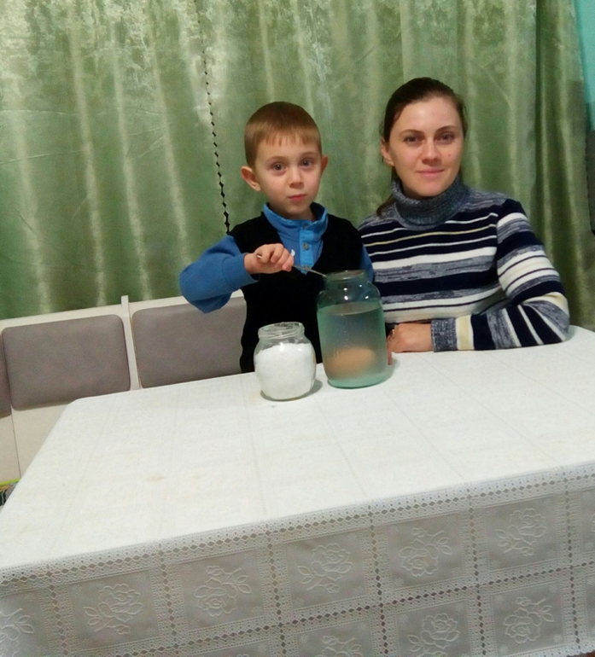
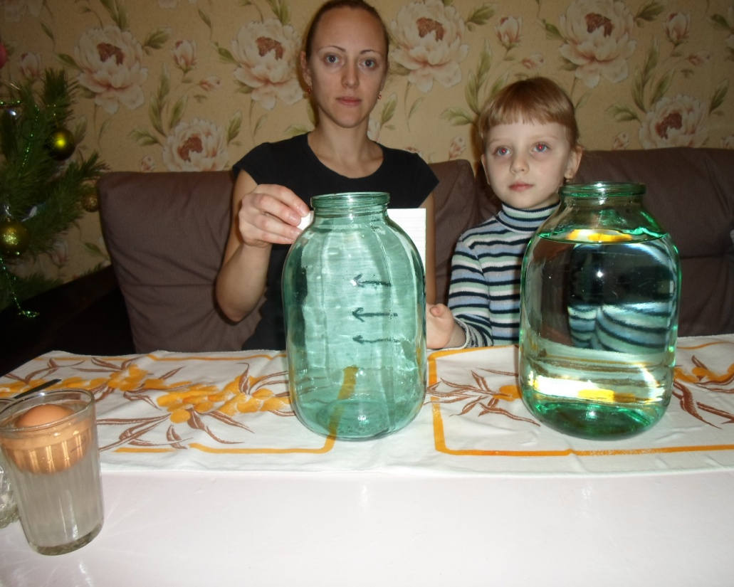
Цель, которую я поставила перед собой: заинтересовать родителей проблемой, ознакомление детей со свойствами воды через экспериментальную деятельность различными предметами. Родители вместе с детьми провели ряд экспериментов, опытов дома.

Slide 24
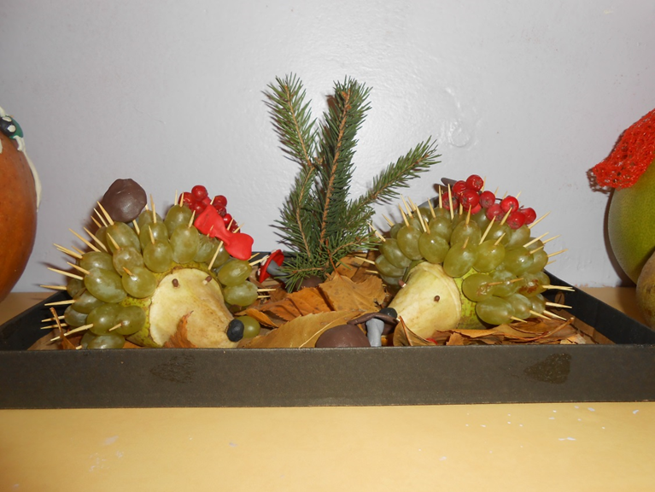
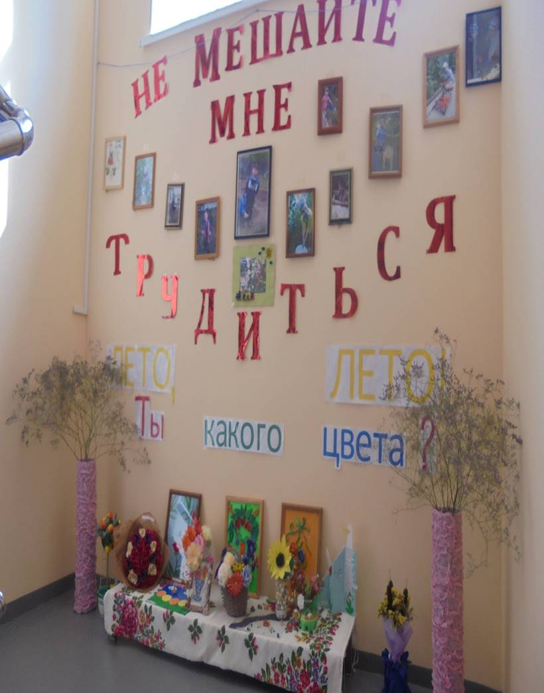
В детском саду ежемесячно проводились конкурсы с родителями: - Лето, лето ты какого цвета? - Не мешайте мне трудиться. - Краски осени. - Лучшая поделка из природного материала и др.

Slide 25
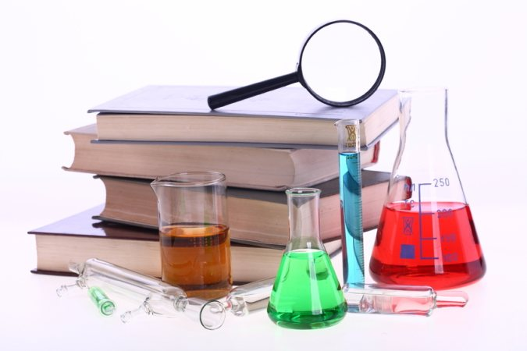
В ходе работы над данной проблемой, мы пришли к выводу, что формирование экологической культуры неизбежно соприкасается с воспитанием нравственной, патриотической культуры, которая позволяет посеять и взрастить в детской душе семена любви к родной природе, к родному дому и семье, к истории и культуре страны, созданной трудами родных и близких людей.

Slide 26
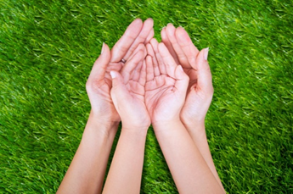
«Все хорошее в людях – из детства! Как истоки добра пробудить? Прикоснуться к природе всем сердцем: Удивиться, узнать, полюбить! Мы хотим, чтоб земле расцветала, И росли, как цветы, малыши, Чтоб для них экология стала Не наукой, а частью души. С. Николаева

